Slide 1
Будьте здоровы!
2 класс
Климова Лилия Викторовна
учитель начальных классов МОУ «ООШ №17"
г. Саратова
Саратовская область

Slide 2
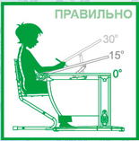
Для того чтобы ответить на вопрос, нажми на картинку
Правильный ответ
Неправильный ответ

Slide 3
Правильно!
начало теста
вернуться к вопросу
следующий вопросу

Slide 4
Неправильно!
начало теста
вернуться к вопросу
следующий вопросу

Slide 5
Что нужно делать, чтобы реже болеть?
тепло одеваться
много есть
закаляться
реже бывать на улице

Slide 6
Правильно!
начало теста
вернуться к вопросу
следующий вопросу

Slide 7
Неправильно!
начало теста
вернуться к вопросу
следующий вопросу

Slide 8
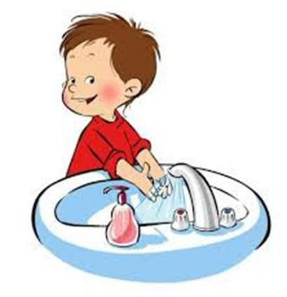
Почему надо чаще мыть руки?
чтобы руки были красивыми
чтобы не расcтраивать родителей
чтобы не заболеть
чтобы сохранить кожу

Slide 9
Правильно!
начало теста
вернуться к вопросу
следующий вопросу

Slide 10
Неправильно!
начало теста
вернуться к вопросу
следующий вопросу

Slide 11
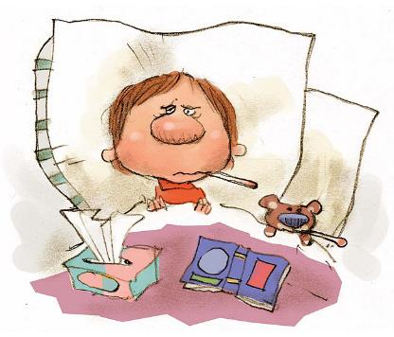
Кто является возбудителем инфекционных болезней?
больные люди
бактерии и вирусы
животные
ядовитые растения

Slide 12
Правильно!
начало теста
вернуться к вопросу
следующий вопросу

Slide 13
Неправильно!
начало теста
вернуться к вопросу
следующий вопросу

Slide 14
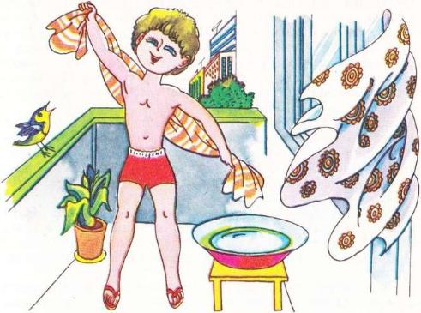
Как закаляться?
глубоко дышать
заниматься спортом
делать зарядку при открытой форточке
всё время гулять

Slide 15
Правильно!
начало теста
вернуться к вопросу
следующий вопросу

Slide 16
Неправильно!
начало теста
вернуться к вопросу
следующий вопросу

Slide 17
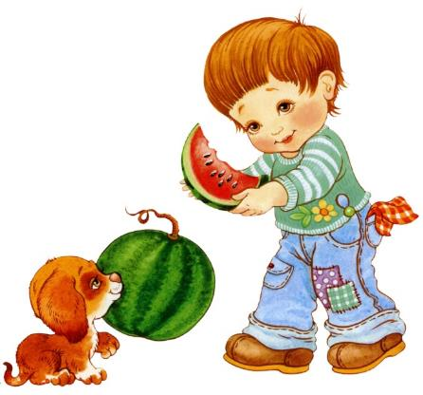
Что нужно употреблять в пищу, чтобы реже болеть?
много сладкого
фрукты и овощи
витамины
мороженое

Slide 18
Правильно!
начало теста
вернуться к вопросу
следующий вопросу

Slide 19
Неправильно!
начало теста
вернуться к вопросу
следующий вопросу

Slide 20
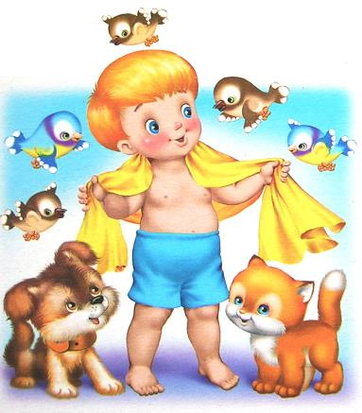
Какое животное стало символом закаливания?
белый медведь
морж
слон
пингвин

Slide 21
Правильно!
начало теста
вернуться к вопросу
следующий вопросу

Slide 22
Неправильно!
начало теста
вернуться к вопросу
следующий вопросу

Slide 23
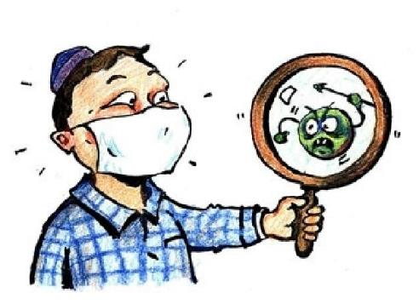
Что может стать причиной инфекционных заболеваний?
грязные руки
испорченная пища
простуда
вещи больного

Slide 24
Правильно!
начало теста
вернуться к вопросу
следующий вопросу

Slide 25
Неправильно!
начало теста
вернуться к вопросу
следующий вопросу

Slide 26
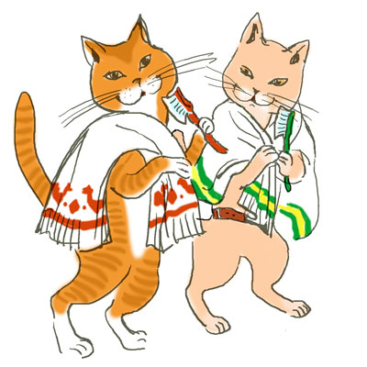
Сколько раз в день нужно чистить зубы?
1 раз
2 раза
4 раза
0 раз

Slide 27
Правильно!
начало теста
вернуться к вопросу
конец

Slide 28
Неправильно!
начало теста
вернуться к вопросу
конец

Slide 29
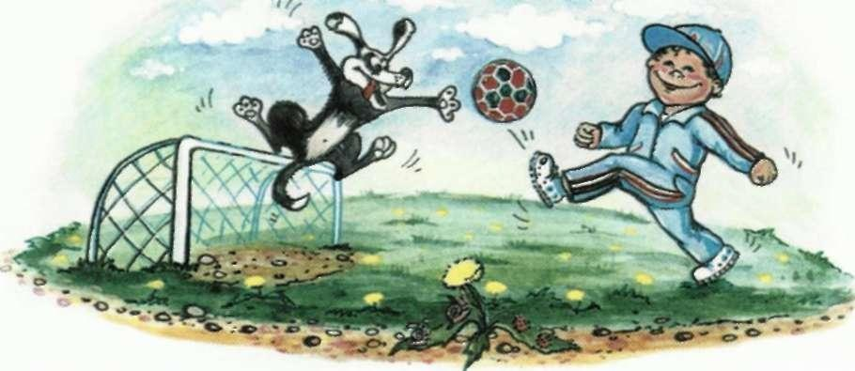
Будьте здоровы!

Slide 30
Список использованных источников
http://img10.proshkolu.ru/content/media/pic/std/4000000/3731000/3730062-b1f80523a50f3cfa.gif
http://player.myshared.ru/985591/data/images/img13.jpg
http://stat8.blog.ru/lr/0c1e83394cd7687909ce904acc08b579
http://content.schools.by/ddu38grodno/library/2_1.jpg
http://shkolnie.ru/pars_docs/refs/23/22854/22854_html_m521c4ffb.jpg
http://content.schools.by/ddu83grodno/library/hygiene10.jpg
http://mypresentation.ru/documents/81c1d31c8c778f8157576a84fed13f2a/img2.jpg
http://ic.pics.livejournal.com/elen_p/11523084/153329/153329_original.jpg
http://cs405226.userapi.com/v405226201/3d18/wzn1xwfq8O8.jpg

